Slide 1
Universidade do Vale do Itajaí
Escola do Mar, Ciência e Tecnologia - EMCT
Ciência da Computação
TECNOLOGIAS DE COMUNICAÇÃO:
Ethernet
Gustavo Henrique Stahl Müller
Paulo Henrique Rohling

Slide 2
Sumário
Histórico e Motivação
Meio Físico e Padronização
Técnicas de Modulação
Técnicas de Codificação
Mitigação de problemas

Slide 3
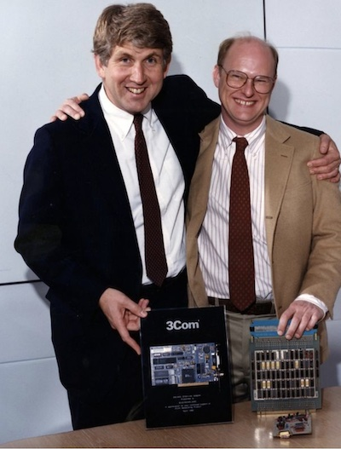
Histórico e Motivação
Projetado e implementado por Robert Metcalfe e David Boggs em 1973;
Surgiu de uma necessidade da Xerox de conectar seus computadores pessoais à sua primeira impressora à laser, a SLOT;
Inicialmente, esta primeira rede local utilizava um cabo coaxial grosso e possuía uma taxa de transmissão de 3Mbps.
Robert Metcalfe e David Boggs
Fonte:https://www.allaboutcircuits.com/news/david-boggs-co-father-of-ethernet/

Slide 4
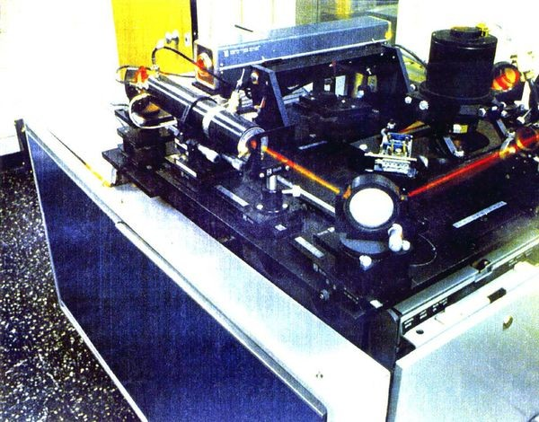
Histórico e Motivação
Projetado e implementado por Robert Metcalfe e David Boggs em 1973;
Surgiu de uma necessidade da Xerox de conectar seus computadores pessoais à sua primeira impressora à laser, a SLOT;
Inicialmente, esta primeira rede local utilizava um cabo coaxial grosso e possuía uma taxa de transmissão de 3Mbps.
Xerox Scanning Laser Output Terminal
Fonte:https://www.computerhistory.org/revolution/input-output/14/351/1887

Slide 5
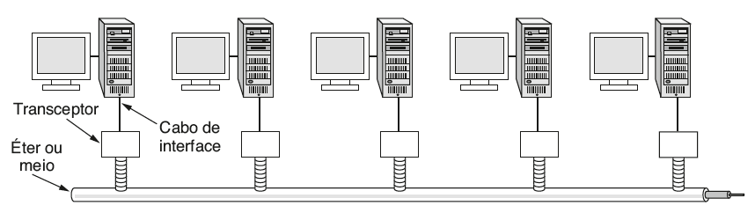
Histórico e Motivação
Em 1978, desenvolveu-se o padrão DIX para uma Ethernet de 10Mbps;
Em 1983, o padrão DIX se tornou o padrão IEEE 802.3;
Robert Metcalfe saiu da Xerox e fundou a 3Com, que vendia adaptadores Ethernet.
Arquitetura da Ethernet Clássica
(TANENBAUM, 2011)

Slide 6
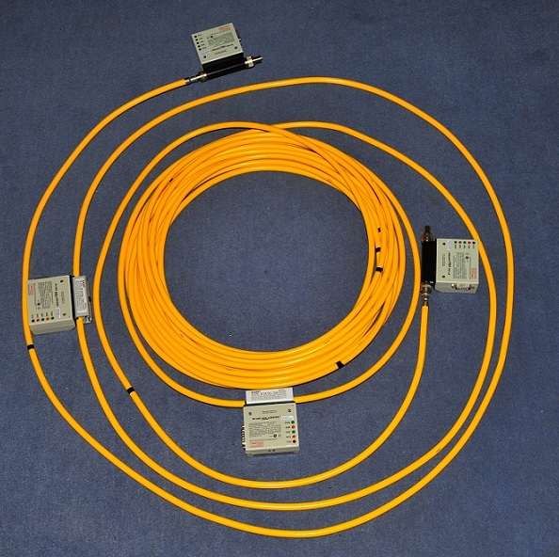
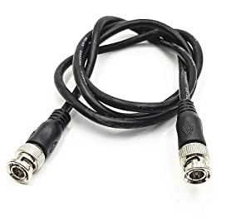
Meio Físico e Padronização
Thick Ethernet
Fonte: https://stringfixer.com/pt/10BASE-5
Thin Ethernet
Fonte: https://stringfixer.com/pt/10BASE-2

Slide 7
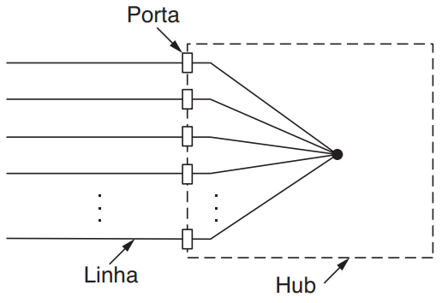
Ethernet clássica x Ethernet Comutada
Dificuldades em lidar com arquitetura de cabo único;
Utilização de Hubs e par trançado;
Conexões com um Hub
(TANENBAUM, 2011)

Slide 8
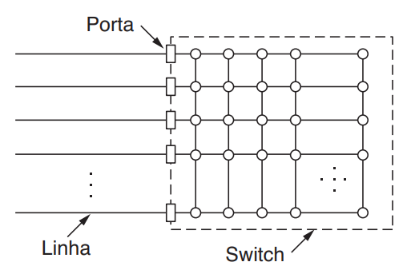
Ethernet clássica x Ethernet Comutada
Topologia com Hub divide a capacidade de transferência entre os dispositivos conectados;
Utilização do Switch, encaminhamento de quadros e isolamento de comunicação;
Conexões com um Hub
(TANENBAUM, 2011)

Slide 9
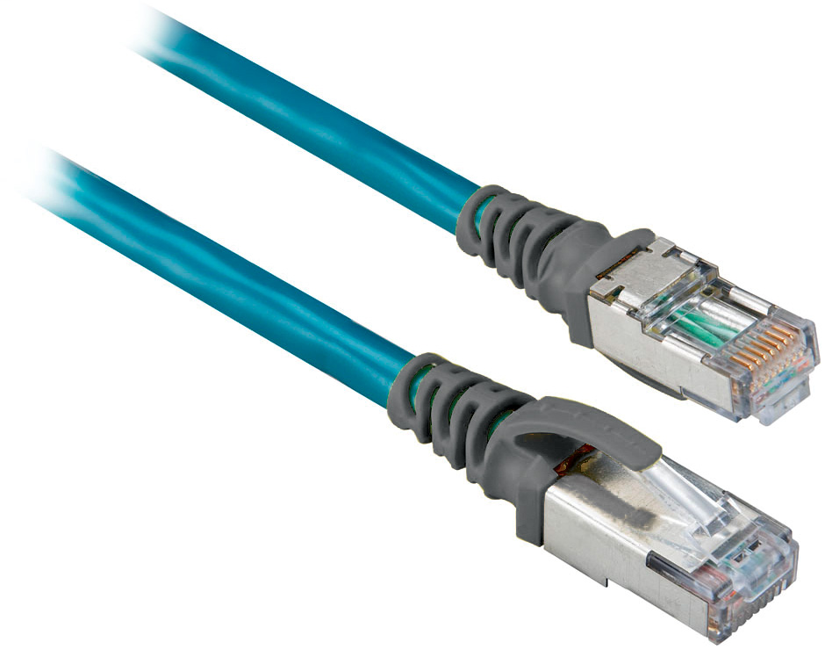
Fast Ethernet
Necessidade de uma largura de banda maior;
Especificação do IEEE 802.3u em 1995;
Manteve todas as especificações do IEEE 802.3, porém, reduziu em 10 vezes a taxa de bit;
Totalmente baseado no par trançado, conectores BNC não eram mais utilizados;
Utilização do Ethernet 100Base-TX Categoria 5;
100Base-TX RJ-45
Fonte:https://ladder.com.br/pt-br/produto-detalhe/rockwell-automation/1585j-m4tbjm-2

Slide 10
Ethernet
Norma | Sigla | Cabo | Conector | Taxa de Transf. | Alcance
IEEE 802.3 | 10Base2 | Coaxial | BNC | 10Mb/s | 185m
 | 10Base5 | Coaxial | BNC |  | 500m
 | 10BaseT | Par trançado (Cat3) | RJ-45 |  | 100m
IEEE 802.3u (Fast Ethernet) | 100BaseT4 | Par trançado (Cat3, 4 ou 5) | RJ-45 | 100Mb/s | 100m
 | 100BaseTX | Par trançado (Cat5 ou acima) |  |  | 100m
IEEE 802.3ab (Gigabit Ethernet) | 1000Base-TX | Par trançado (Cat5e ou acima) | RJ-45 | 1000Mb/s | 75m
 | 1000Base-T

Slide 11
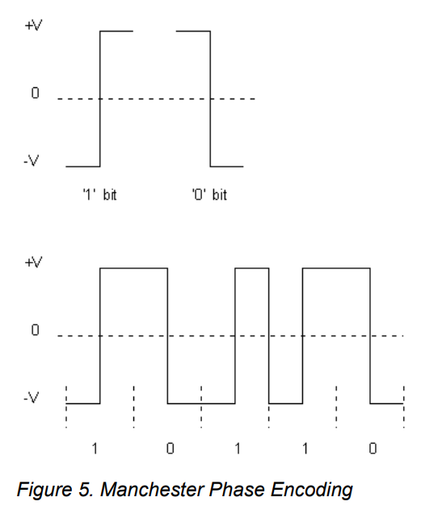
Ethernet Clássico - Manchester
Ethernet clássico (10 Mbit/s): Manchester.
0 é representado como uma transição de +V para -V;
1 é representado como uma transição de -V para +V;
Vantagens: O próprio sinal serve como clock (self-clocking). Transições constantes entre 0 e 1. Simplicidade.
Desvantagens: Eficiência não tão alta (50%).

Slide 12
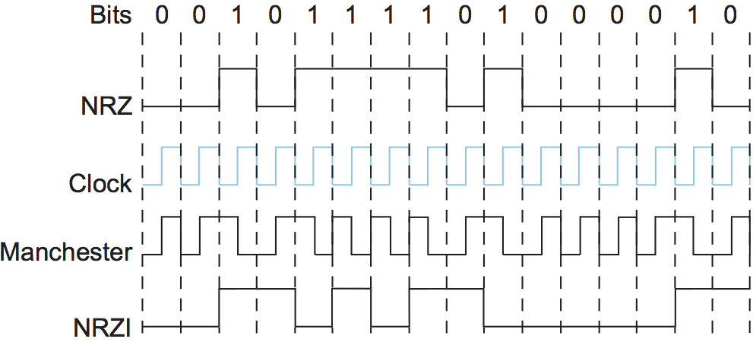
Técnicas de Codificação
Para qualquer versão do Ethernet acima da clássica, a codificação NRZI é usada.
NRZI: ‘1’ inverte a voltagem do sinal, ‘0’ mantém;

Slide 13
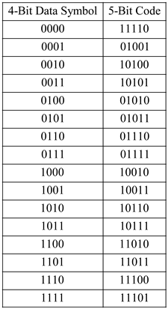
Fast Ethernet - 4b/5b
Fast Ethernet (100 Mbit/s): 4b/5b + NRZI.
Stream de bits à ser enviado é separado em cadeias de 4 bits de tamanho;
Cada cadeia de 4 bits é mapeada à uma outra cadeia de 5 bits de tamanho;
Aumento de 25% de tamanho no dado a ser enviado;
80% de eficiência;
Impede a presença de mais de três zeros sequenciais;
16 valores + 3 valores de controle (11111, 00000, 00100);
Motivação: Maior eficiência que o Manchester.

Slide 14
1 Gigabit Ethernet - 8b/10b
Gigabit Ethernet (1 Gbit/s): 8b/10b + NRZI.
Stream de bits à ser enviado é separado em cadeias de 8 bits de tamanho;
Cada cadeia de 8 bits é mapeada à uma outra cadeia de 10 bits de tamanho;
Aumento de 25% de tamanho no dado a ser enviado;
80% de eficiência;
Impede a presença de mais de cinco zeros sequenciais;

Slide 15
10 Gigabit Ethernet: 64b/66b
Gigabit Ethernet (10 Gbit/s): 64b/66b + NRZI.
Stream de bits à ser enviado é separado em cadeias de 64 bits de tamanho;
Cada cadeia de 64 bits é mapeada à uma outra cadeia de 66 bits de tamanho;
Aumento de ~3% de tamanho no dado a ser enviado;
~96% de eficiência;
Motivação: Maior eficiência que o 8b/10b.

Slide 16
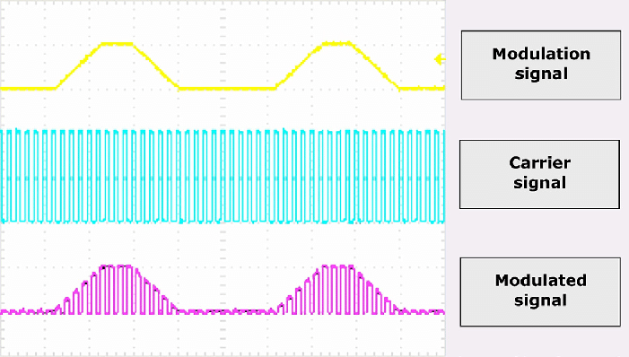
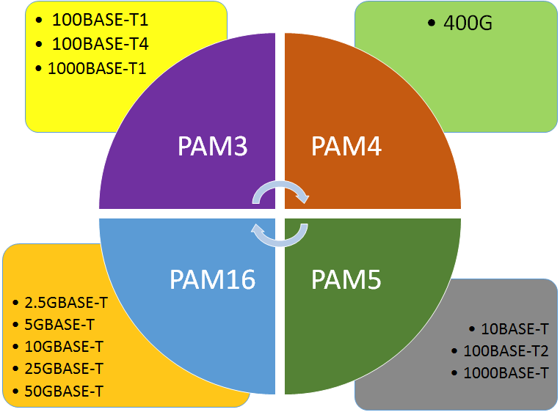
Técnica de Modulação
PAM: Pulse Amplitude Modulation;

Slide 17
Mitigação de Problemas
Na parte LLC da camada de enlace: Algoritmo CRC;
Na parte MAC da camada de enlace: CSMA/CD com backoff binário;
CSMA/CD originalmente era usado porque o Ethernet era um barramento;
Ainda precisa ser usado em hubs e em links half-duplex;
Em links full-duplex e switches, não é necessário.

Slide 18
Controle de fluxo
Somente presente no Gigabit Ethernet (802.3ab);
“Uma velocidade de 1 Gbit/s é bastante alta. Por exemplo, se um receptor estiver ocupado com alguma outra tarefa, mesmo durante 1 ms, e não esvaziar o buffer de entrada em alguma porta, nesse intervalo poderão se acumular até 1.953 quadros” - TANENBAUM, 2011;
Uma extremidade pode enviar um quadro especial de controle (PAUSE), informando que a extremidade receptora precisa pausar o envio de quadros (tipo 0x8808);
As pausas são dadas em unidades de tempo mínimo por quadro. Para o Gigabit Ethernet, a unidade de tempo é 512 ns, permitindo pausas de até 33,6 ms. (512ns * 65.536).

Slide 19
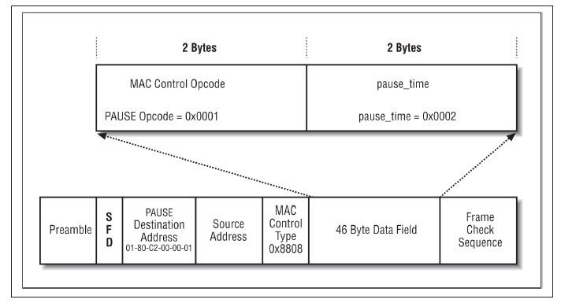
Controle de fluxo

Slide 20
Referências
TANENBAUM, A. S. Redes de computadores, 5a Edição, Pearson Education do Brasil, 2011.
PETERSON, Larry. DAVIE, Bruce. Computer Networks: A Systems Approach, 2019.
NEUHAUS, Ralf. A Beginner’s Guide to Ethernet 802.3 Application Note, 2005.

Slide 21
Universidade do Vale do Itajaí
Escola do Mar, Ciência e Tecnologia - EMCT
Ciência da Computação
TECNOLOGIAS DE COMUNICAÇÃO:
Ethernet
Gustavo Henrique Stahl Müller
Paulo Henrique Rohling

